Slide 1
Hodnocení
41. ročníku SOČ
Jakub Fischer
Ústřední porota SOČ

Slide 2
Počet přihlášených prací do soutěže v letech 2011–2019
2019 1548
2018 1692
2017 1479
2016 1533
2015 1560
2014 1509
2013 1414
2012 1263
2011 1276

Slide 5
Zájem o soutěžní obory SOČ 2019

Slide 6
Struktura přihlášených prací
podle odborného zaměření (2019)
515
Meziročně došlo k přesunu
od společenskovědních k přírodovědným oborům (4 p. b.)

Slide 7
Počet prací SOČ v celostátním kole
v letech 2011–2019
2019 279
2018 288
2017 288
2016 284
2015 288
2014 287
2013 278
2012 273
2011 274

Slide 8
Absence v celostátním kole
v letech 2009–2019
Neomluvené absence znamenají zbytečně vynaložené
úsilí porotců při studiu soutěžních prací!!!

Slide 9
Úspěšnost podle krajů 2019
1. místo 3 body, 2. místo 2 body, 3. místo 1 bod

Slide 10
Hodnocení odbornými porotami
Prezentace, včetně vizuálních pomůcek, kvality projevu, vystupování
Obhajoba, včetně správnosti, věcnosti a pohotovosti odpovědí
Odborná úroveň, včetně výběru témat, metodiky práce
Písemná část, včetně úpravy, stylu, gramatiky
Hodnoceno školními známkami (prostý průměr přes jednotlivé obory).

Slide 11
Podíl mimořádných prací
2019 21 %
2018 21 %
2017 17 %
2016 21 %
2015 18 %
2014 18 %
2013 23 %
2012 11 %
2011 21 %

Slide 12
A jak letošní „SOČku“
zhodnotíte vy?

Slide 13
Poděkování
Poděkování
Poděkování
Poděkování
Poděkování

Slide 14
Poděkování
vedoucím a konzultantům prací
autorům prací, účastníkům CP SOČ (a budoucím konzultantům?)
krajským koordinátorům
90 porotcům CP SOČ (a stovkám dalších v nižších kolech)
celému týmu místních organizátorů CP SOČ z Mendelova gymnázia a Slezské univerzity v Opavě
IT mozku CP SOČ Ing. Drvotovi
podporovatelům CP SOČ (uvedeným v brožuře)
pracovnicím NIDV Ing. Fatkové (tajemnici SOČ) a Ing. Ševcové
členům ÚK SOČ, doprovodům na zahraniční soutěže
spolubratřím ve vedení SOČ (dr. Škrabal, prof. Bureš, prof. Pytela)
všem, kteří SOČ udržovali či udržují 41 let v chodu
a mnohým dalším, na něž jsem v této chvíli nevzpomněl.

Slide 15
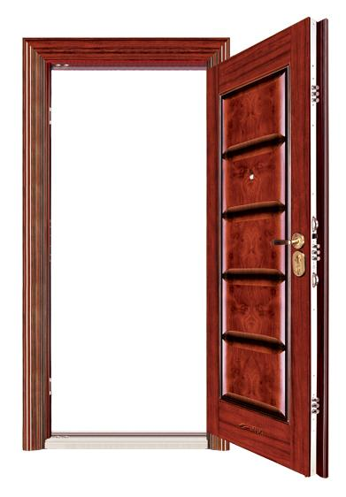
41. ročník

